Slide 1
实战篇
大事件(SpringBoot3+Vue3)
https://fe-bigevent-web.itheima.net/login

Slide 2

为什么学
市场需求
知识整合
后台
前端
Validation
Mybatis
Redis
Junit
项目部署
Vite
Router
Pina
Element-Plus

Slide 3
需求
用户
文章分类
文章管理
注册
登录
获取用户详细信息
更新用户基本信息
更新用户头像
更新用户密码
文章分类列表
新增文章分类
更新文章分类
获取文章分类详情
删除文章分类
新增文章
更新文章
获取文章详情
删除文章
文章列表(条件分页)
文件上传

Slide 4
开发模式&环境搭建
01

Slide 5
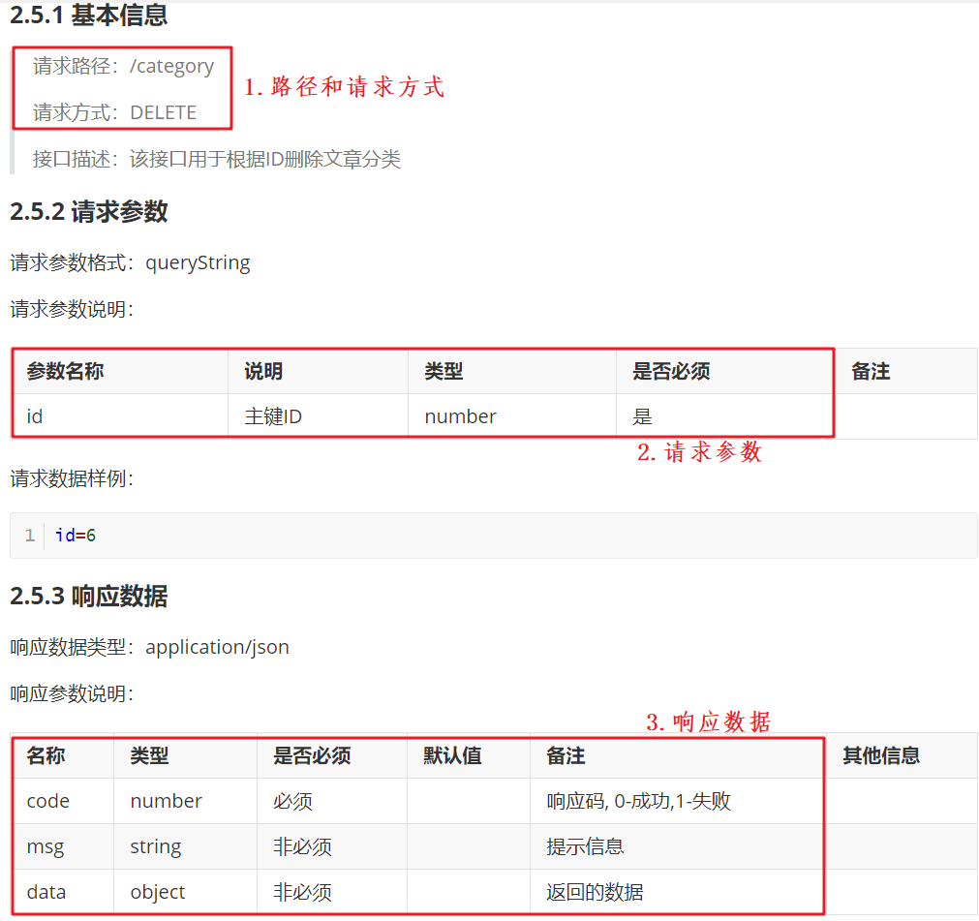









开发模式
接口文档
请求
响应
前端开发
后端开发

Slide 6
开发模式
接口文档
阅读-开发
阅读-开发
请求
响应
前端开发
后端开发

Slide 7

环境搭建
执行资料中的big_event.sql脚本，准备数据库表
创建springboot工程，引入对应的依赖（web、mybatis、mysql驱动）
配置文件application.yml中引入mybatis的配置信息
创建包结构，并准备实体类
web
mybatis
mysql驱动
controller
service
mapper
数据库MySQL
后端工程
(springboot)

Slide 8
用户
02
注册
登录
获取用户详细信息
更新用户基本信息
更新用户头像
更新用户密码

Slide 9
用户
02
注册
登录
获取用户详细信息
更新用户基本信息
更新用户头像
更新用户密码

Slide 10
注册
明确需求
阅读接口文档
思路分析
开发
测试

Slide 11
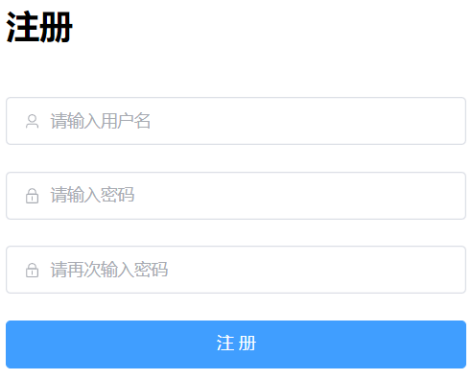
注册

Slide 12
注册
@PostMapping(“/register”) public 返回值类型 register(String username, String password){ //用户名是否已被占用
//注册 }
UserController
//根据用户名查询用户
public User findByUsername(String username) { }
//注册
public void register(String username,String password) { }
UserService
-- 查询
select * from user where username=?;
-- 插入 insert into user(username,password,create_time,update_time) values (?,?,?,?);
UserMapper

Slide 13

开发接口的流程
明确需求
阅读接口文档
思路分析
开发
测试
Lombok
Result
Md5

Slide 14
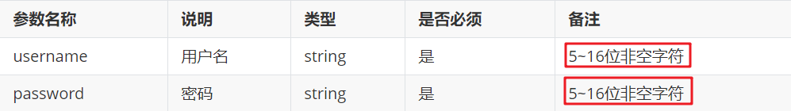
参数校验
public Result register(String username,String password){
User u = userService.findByUserName(username); if (u==null){ userService.register(username,password); return Result.success(); }else{ return Result.error("用户名已被占用"); } }
UserController

Slide 15
参数校验
@PostMapping("/register") public Result register(String username, String password){ if (username!=null && username.length()>=5 && username.length()<=16 && password!=null && password.length()>=5 && password.length()<=16 ){ //查询用户 User u = userService.findByUserName(username); if (u==null){ //没有占用 //注册 userService.register(username,password); return Result.success(); }else{ //占用 return Result.error("用户名已被占用"); } }else{ return Result.error("参数不合法"); } }
UserController
繁 琐

Slide 16
Spring Validation
Spring 提供的一个参数校验框架,使用预定义的注解完成参数校验

Slide 17
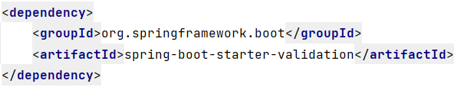
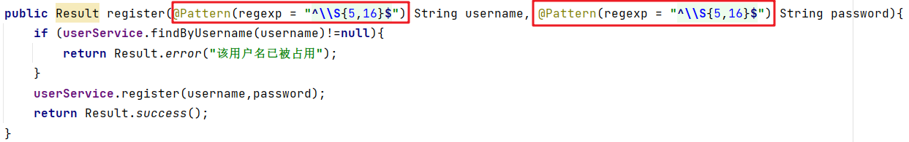
使用Spring Validation, 对注册接口的参数进行合法性校验
引入Spring Validation 起步依赖
在参数前面添加@Pattern注解
在Controller类上添加@Validated注解
①
②

Slide 18
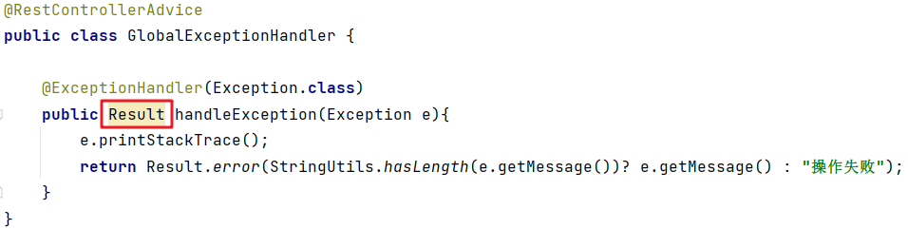
参数校验失败异常处理

Slide 19
Spring Validation
导入validation坐标
在参数上添加@Pattern注解,指定校验规则
在Controller类上添加@Validated注解
在全局异常处理器中处理参数校验失败的异常

Slide 20
用户
02
注册
登录
获取用户详细信息
更新用户基本信息
更新用户头像
更新用户密码

Slide 21
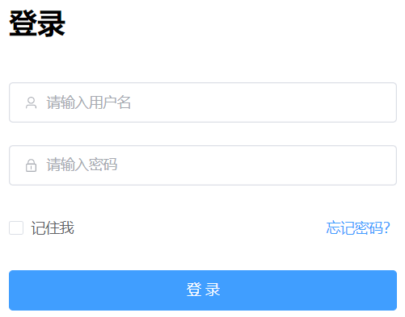
登录

Slide 22
登录
@PostMapping(“/login”) public Result login(@Pattern(regexp = “^\\S{5,16}$”) String username,@Pattern(regexp = “^\\S{5,16}$”) String password){ //根据用户名查询User //判断是否查询到 //判断密码是否正确 }
UserController
//根据用户名查询用户
public User findByUsername(String username) {
}
UserService
-- 查询
select * from user where username=?;
UserMapper

Slide 23
登录认证
/login
UserController
后端工程

Slide 24

登录认证
在未登录的情况下,可以访问到其他资源
/login
UserController
/list
ArticleController
后端工程

Slide 25

登录认证
在未登录的情况下,可以访问到其他资源
/login
UserController
/list
ArticleController
后端工程

Slide 26
登录认证
在未登录的情况下,可以访问到其他资源
/login
UserController
/list
ArticleController
令牌就是一段字符串
后端工程

Slide 27
登录认证
令牌就是一段字符串
承载业务数据, 减少后续请求查询数据库的次数
防篡改, 保证信息的合法性和有效性

Slide 28
JWT
JWT-概述
JWT-使用

Slide 29
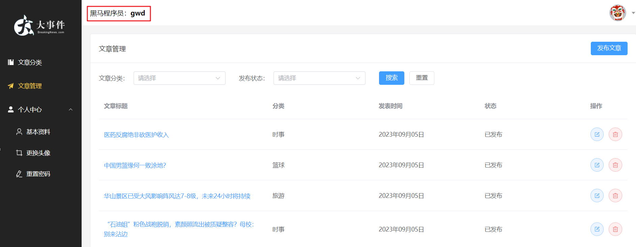

JWT-概述
简介
全称：JSON Web Token （https://jwt.io/）
定义了一种简洁的、自包含的格式，用于通信双方以json数据格式安全的传输信息。
组成：
第一部分：Header(头）， 记录令牌类型、签名算法等。 例如：{"alg":"HS256","type":"JWT"}
第二部分：Payload(有效载荷），携带一些自定义信息、默认信息等。 例如：{"id":"1","username":"Tom"}
第三部分：Signature(签名），防止Token被篡改、确保安全性。将header、payload，并加入指定秘钥，通过指定签名算法计算而来。
非敏感信息
{"alg":"HMAC256","type":"JWT"}
{"id":"1","username":"Tom"}
数字签名(header.payload，secret)
eyJhbGciOiJIUzI1NiIsInR5cCI6IkpXVCJ9.JTdCJTIybmFtZSUyMiUzQSUyMlRvbSUyMiUyQyUyMmlhdCUyMiUzQTE1MTYyMzkwMjIlN0Q=.SflKxwRJSMeKKF2QT4fwpMeJf...
提高适用性
Base64：是一种基于64个可打印字符（A-Z a-z 0-9 + /）来表示二进制数据的编码方式。

Slide 30
JWT-概述
服务器
{"alg":"HMAC256","type":"JWT"}
{"id":"1","username":"Tom"}
"HMAC256"
Base64
SflKxwRJSMeKKF2QT4fwpMeJf...
eyJhbGciOiJIUzI1NiIsInR5cCI6IkpXVCJ9.JTdCJTIybmFtZSUyMiUzQSUyMlRvbSUyMiUyQyUyMmlhdCUyMiUzQTE1MTYyMzkwMjIlN0Q=
.
浏览器

Slide 31
JWT-概述
服务器
浏览器
eyJhbGciOiJIUzI1NiIsInR5cCI6IkpXVCJ9.JTdCJTIybmFtZSUyMiUzQSUyMlRvbSUyMiUyQyUyMmlhdCUyMiUzQTE1MTYyMzkwMjIlN0Q=
.SflKxwRJSMeKKF2QT4fwpMeJf...

Slide 32
JWT-概述
服务器
{"alg":"HMAC256","type":"JWT"}
{"id":"1","username":"Tom"}
"HMAC256"
Base64
SflKxwRJSMeKKF2QT4fwpMeJf...
eyJhbGciOiJIUzI1NiIsInR5cCI6IkpXVCJ9.JTdCJTIybmFtZSUyMiUzQSUyMlRvbSUyMiUyQyUyMmlhdCUyMiUzQTE1MTYyMzkwMjIlN0Q=
.SflKxwRJSMeKKF2QT4fwpMeJf...
浏览器

Slide 33
JWT-使用
/login
UserController
生成
/list
ArticleController
后端工程

Slide 34
JWT-使用
/login
UserController
生成
/list
ArticleController
验证
后端工程

Slide 35
JWT-生成
{"alg":"HMAC256","type":"JWT"}
{"id":"1","username":"Tom"}
数字签名(header.payload，secret)
eyJhbGciOiJIUzI1NiIsInR5cCI6IkpXVCJ9.JTdCJTIybmFtZSUyMiUzQSUyMlRvbSUyMiUyQyUyMmlhdCUyMiUzQTE1MTYyMzkwMjIlN0Q=.SflKxwRJSMeKKF2QT4fwpMeJf...
<dependency> <groupId>com.auth0</groupId> <artifactId>java-jwt</artifactId> <version>4.4.0</version> </dependency>
@Test void genToken() { Map<String, Object> user = new HashMap<>(); user.put(“id”, “1”); user.put(“username”, “张三”); String token = JWT.create() .withClaim(“user”, user) .withExpiresAt(new Date(System.currentTimeMillis() + 1000*60*60)) .sign(Algorithm.HMAC256(“秘钥")); System.out.println(token); }
pom.xml
PayLoad
过期时间
Header
生成JWT

Slide 36
概述
使用
生成
Header(头), 记录令牌类型和签名算法等
PayLoad(载荷),携带自定义的信息
Signature(签名),对头部和载荷进行加密计算得来
非敏感信息
引入java-jwt坐标
调用API生成或验证令牌
String token = JWT.create() .withClaim(“user”, 用户数据) .withExpiresAt(new Date(System.currentTimeMillis() + 1000*60*60)) .sign(Algorithm.HMAC256(秘钥));

Slide 37
JWT-使用
/login
UserController
生成
/list
ArticleController
验证
后端工程

Slide 38
JWT-验证
eyJhbGciOiJIUzI1NiIsInR5cCI6IkpXVCJ9.JTdCJTIybmFtZSUyMiUzQSUyMlRvbSUyMiUyQyUyMmlhdCUyMiUzQTE1MTYyMzkwMjIlN0Q=.SflKxwRJSMeKKF2QT4fwpMeJf...
合法性
获取载荷
@Test void parseToken() { String token = "eyJhbGciOiJIUzI1NiIsInR5cCI6IkpXVCJ9……."; JWTVerifier jwtVerifier = JWT.require(Algorithm.HMAC256("itheima")).build(); DecodedJWT decodedJWT = jwtVerifier.verify(token); Map<String, Claim> claims = decodedJWT.getClaims(); System.out.println(claims.get("user")); }
创建验证器
验证token
获取载荷
校验JWT
注意事项
JWT验证时使用的签名秘钥，必须和生成JWT令牌时使用的秘钥是配套的。
如果JWT令牌解析时报错，则说明 JWT令牌被篡改 或 失效了，令牌非法。

Slide 39
使用
生成
验证
引入java-jwt坐标
调用API生成和校验令牌
String token = JWT.create() .withClaim(“user”, 用户数据) .withExpiresAt(new Date(System.currentTimeMillis() + 1000*60*60*12)) .sign(Algorithm.HMAC256("itheima"));
JWTVerifier jwtVerifier = JWT.require(Algorithm.HMAC256(“itheima”)).build(); DecodedJWT decodedJWT = jwtVerifier.verify(令牌字符串);//抛异常解析失败 Map<String, Claim> claims = decodedJWT.getClaims();

Slide 40
登录认证
/login
UserController
生成
/list
ArticleController
验证
后端工程

Slide 41
登录认证
/login
UserController
生成
/list
ArticleController
验证
/list
CategoryController
验证
验证
……
后端工程

Slide 42
登录认证
/login
UserController
生成
/list
ArticleController
/list
CategoryController
验证
interceptor
……
后端工程

Slide 43
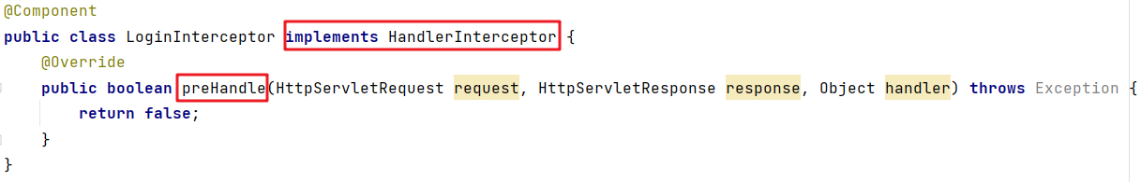
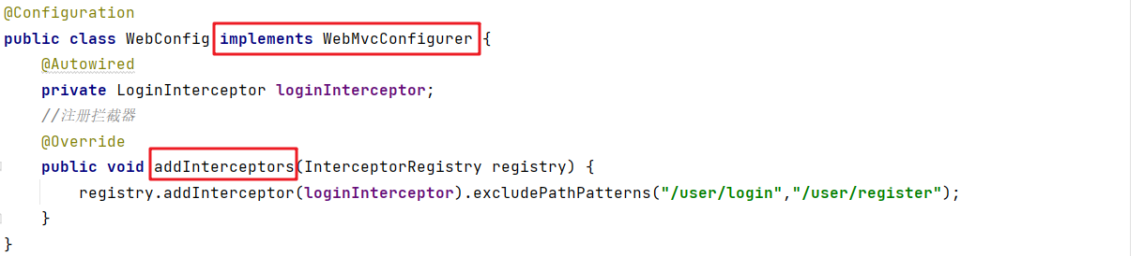
登录认证

Slide 44
登录认证
使用拦截器统一验证令牌
登录和注册接口需要放行

Slide 45
用户
02
注册
登录
获取用户详细信息
更新用户基本信息
更新用户头像
更新用户密码

Slide 46
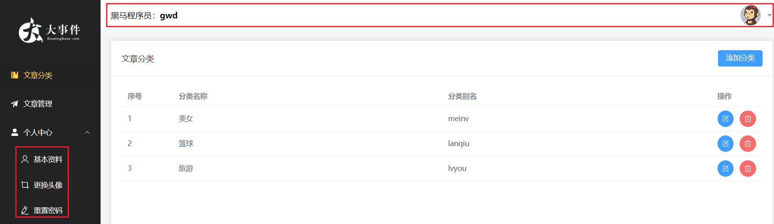
获取用户详细信息

Slide 47
获取用户详细信息
@GetMapping("/userInfo") public Result<User> userInfo(@RequestHeader(name = "Authorization") String token){
//根据用户名查询用户 }
UserController
//根据用户名查询用户
public User findByUsername(String username) {
}
UserService
-- 查询
select * from user where username=?;
UserMapper

Slide 48
获取用户详细信息
@GetMapping("/userInfo") public Result<User> userInfo(@RequestHeader(name = "Authorization") String token){
String username = (String) JwtUtil.parseToken(token).get("username"); }
UserController
public class LoginInterceptor implements HandlerInterceptor { @Override public boolean preHandle(HttpServletRequest request, HttpServletResponse response, Object handler) { //…… //解析token try { Map<String, Object> claims = JwtUtil.parseToken(token); return true; } catch (Exception e) { //token过期/篡改 response.setStatus(401); return false; } } }

Slide 49
ThreadLocal
提供线程局部变量
用来存取数据: set()/get()
使用ThreadLocal存储的数据, 线程安全
tl
tl
tl.set(“萧炎”)
ThreadLocal tl
tl.set(“药尘”)
tl.get()
tl.get()
tl.get()
tl.get()
tl.get()
tl.get()

Slide 50
ThreadLocal
提供线程局部变量
add(userId)
add(userId)
add(userId)
ArticleController
ArticleService
AticleDao
Tomcat

Slide 51
ThreadLocal
提供线程局部变量
ThreadLocal tl
tl.set(userId)
add()
add()
add()
LoginInterceptor
ArticleController
ArticleService
AticleDao
Tomcat

Slide 52
ThreadLocal
提供线程局部变量
ThreadLocal tl
tl.set(userId)
add(){
tl.get()
}
add(){
tl.get()
}
add(){
tl.get()
}
LoginInterceptor
ArticleController
ArticleService
AticleDao
Tomcat

Slide 53
ThreadLocal
提供线程局部变量
tl.set(userId)
1
add(){
tl.get()
}
add(){
tl.get()
}
add(){
tl.get()
}
userId=1
ThreadLocal tl
tl.set(userId)
add(){
tl.get()
}
add(){
tl.get()
}
add(){
tl.get()
}
userId=2
LoginInterceptor
ArticleController
ArticleService
AticleDao
tl.set(userId)
2
add(){
tl.get()
}
add(){
tl.get()
}
add(){
tl.get()
}
Tomcat

Slide 54
ThreadLocal
用来存取数据: set()/get()
使用ThreadLocal存储的数据, 线程安全
用完记得调用remove方法释放

Slide 55
用户
02
注册
登录
获取用户详细信息
更新用户基本信息
更新用户头像
更新用户密码

Slide 56
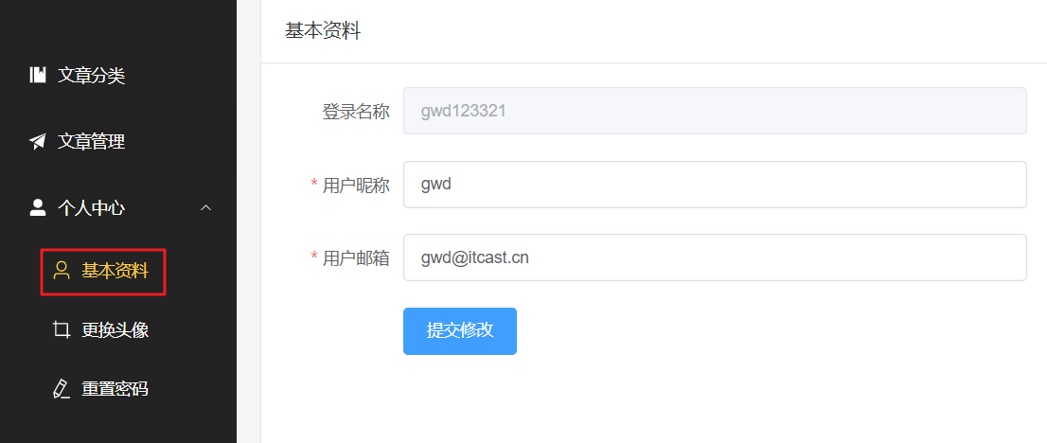
更新用户基本信息

Slide 57
更新用户基本信息
@PutMapping("/update") public Result update(@RequestBody User user){
}
UserController
public void update(User user) { }
UserService
-- 更新
update user set nickname=?,email=?,update_time=? where id=?
UserMapper

Slide 58
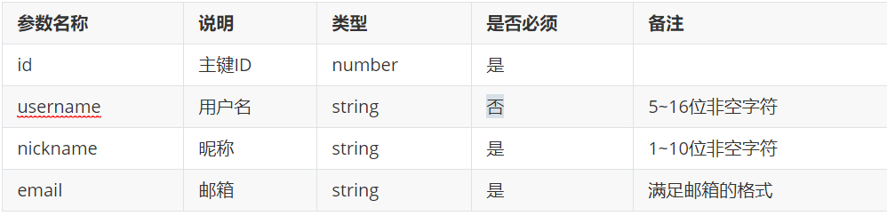
参数校验
@PutMapping("/update") public Result update(@RequestBody User user){ userService.update(user); return Result.success(); }
UserController

Slide 59
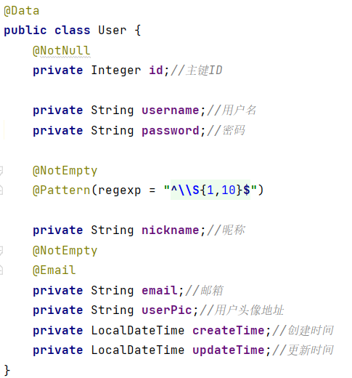
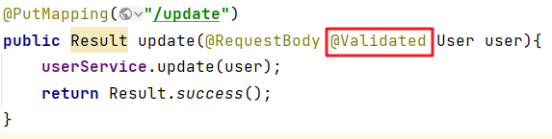
参数校验
注解 | 作用
NotNull | 值不能为null
NotEmpty | 值不能为null,并且内容不为空
Email | 满足邮箱格式
①
②

Slide 60
实体参数校验
实体类的成员变量上添加注解
@NotNull
@NotEmpty
@Email
接口方法的实体参数上添加@Validated注解

Slide 61
用户
02
注册
登录
获取用户详细信息
更新用户基本信息
更新用户头像
更新用户密码

Slide 62
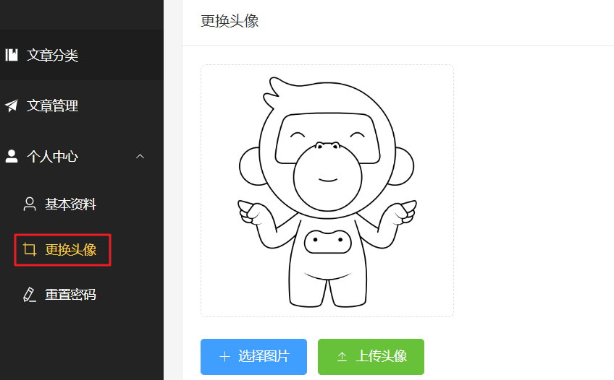
更新用户头像

Slide 63
更新用户头像
@PatchMapping("/updateAvatar") public Result updateAvatar(@RequestParam String avatarUrl){
}
UserController
public void updateAvatar(String url) {
}
UserService
-- 更新头像
update user set user_pic=?,update_time=? where id =?
UserMapper

Slide 64
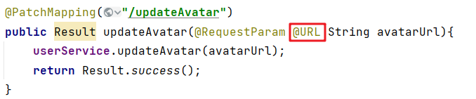
参数校验

Slide 65
用户
02
注册
登录
获取用户详细信息
更新用户基本信息
更新用户头像
更新用户密码

Slide 66
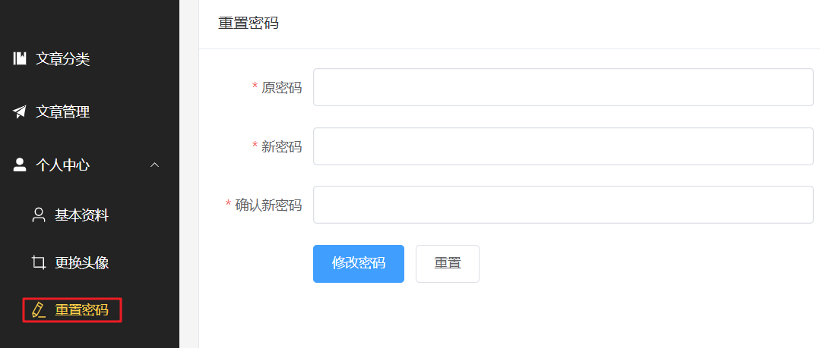
更新用户密码

Slide 67
更新用户密码
@PatchMapping("/updatePwd") public Result updatePwd(@RequestBody Map<String,String> params){
}
UserController
public void updatePwd(String newPwd) {
}
UserService
-- 更新密码
update user set password=?,update_time=? where id =?
UserMapper

Slide 68
实体参数校验
实体类的成员变量上添加注解
@NotNull
@NotEmpty
@Email
接口方法的实体参数上添加@Validated注解

Slide 69
文章分类
03
新增文章分类
文章分类列表
获取文章分类详情
更新文章分类
删除文章分类

Slide 70
文章分类
03
新增文章分类
文章分类列表
获取文章分类详情
更新文章分类
删除文章分类

Slide 71
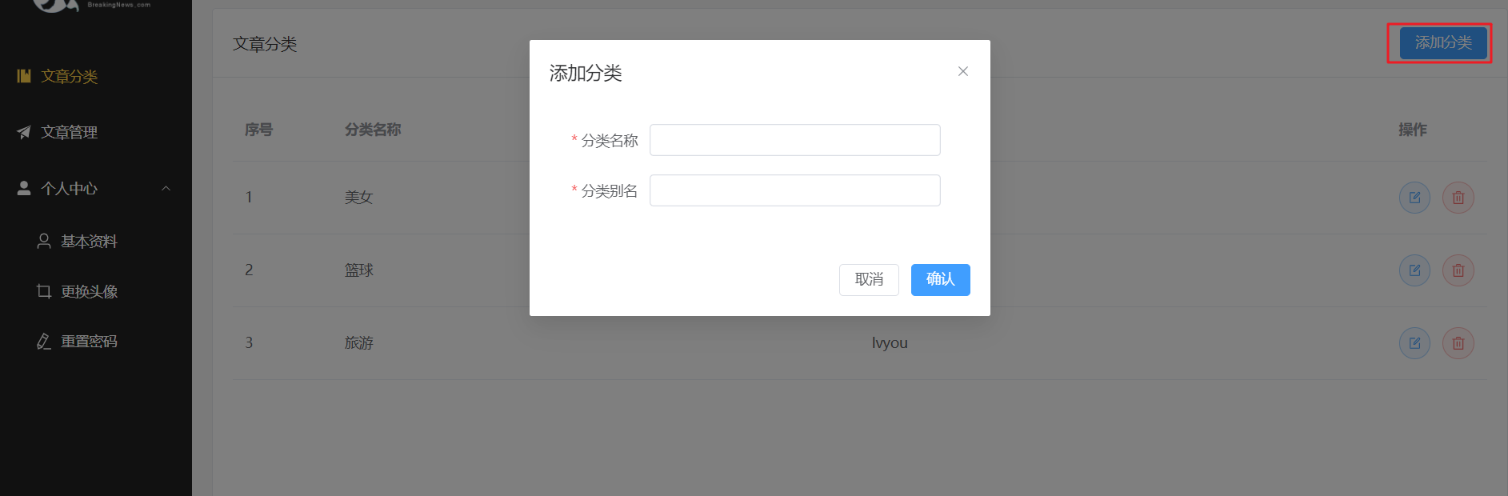
新增文章分类

Slide 72
新增文章分类
@PostMapping public Result add(@RequestBody Category category) {
}
CategoryController
public void add(Category category) {
}
CategoryService
-- 添加
insert into category(category_name,category_alias,create_user,create_time,update_time) values(?,?,?,?,?)
CategoryMapper

Slide 73
新增文章分类
使用validation完成参数校验
在service层需要为Category的createUser、createTime、updateTime属性赋值

Slide 74
文章分类
03
新增文章分类
文章分类列表
获取文章分类详情
更新文章分类
删除文章分类

Slide 75
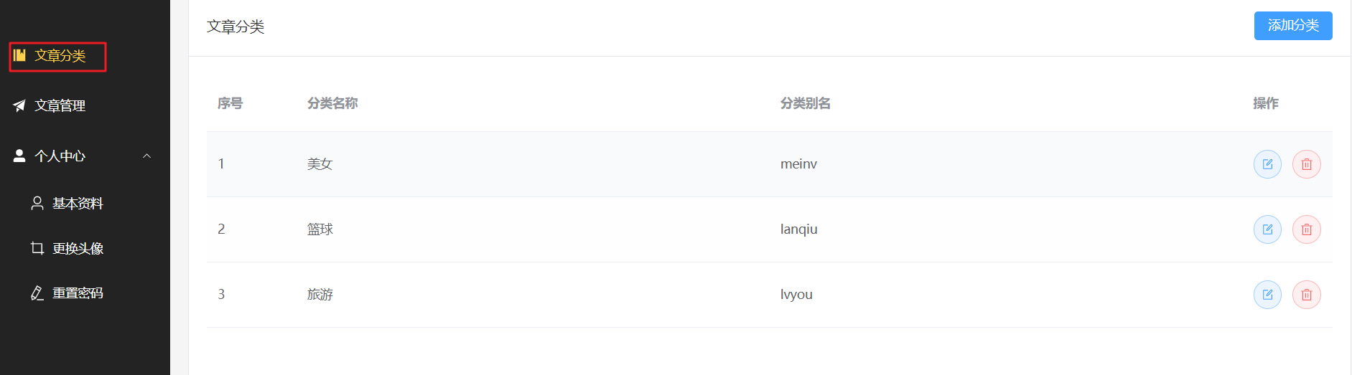
文章分类列表

Slide 76
文章分类列表
@GetMapping public Result<List<Category>> list() {
}
CategoryController
public List<Category> list() {
}
CategoryService
-- 查询所有文章分类
select * from category where create_user=?
CategoryMapper

Slide 77
文章分类
03
新增文章分类
文章分类列表
获取文章分类详情
更新文章分类
删除文章分类

Slide 78
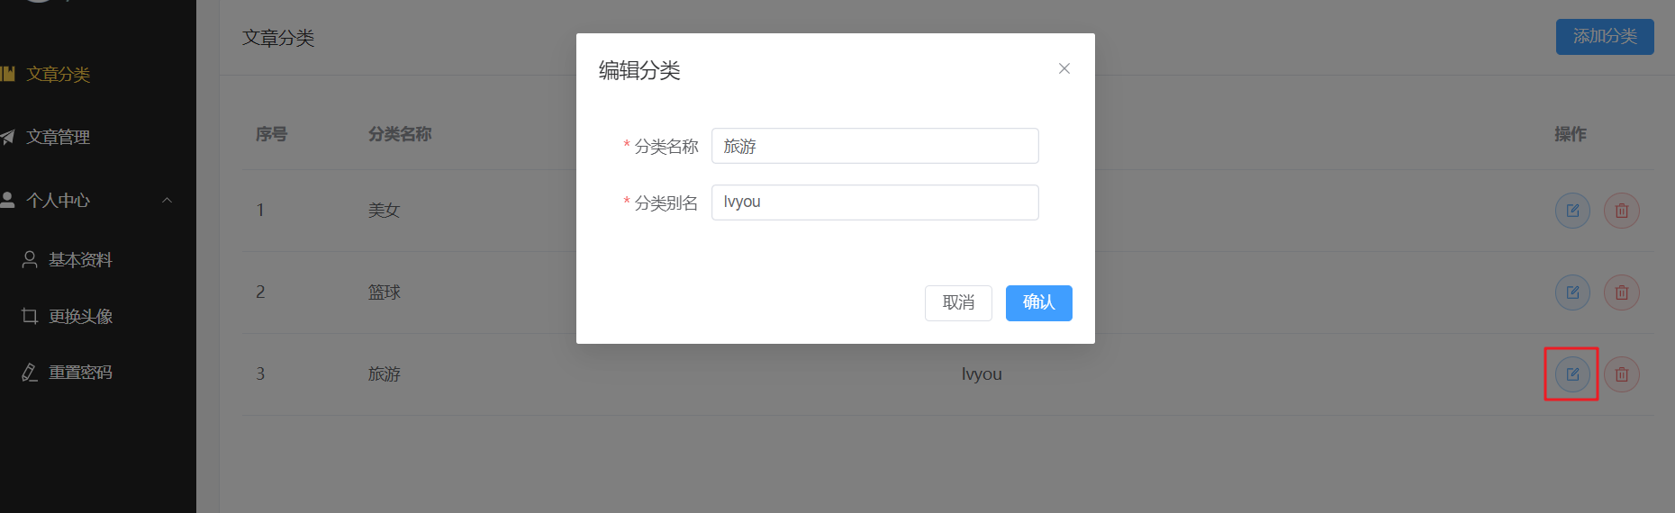
获取文章分类详情

Slide 79
获取文章分类详情
@GetMapping("/detail") public Result<Category> detail(Integer id){
}
CategoryController
public Category findById(Integer id) {
}
CategoryService
-- 查询文章分类详情
select * from category where id = ?
CategoryMapper

Slide 80
文章分类
03
新增文章分类
文章分类列表
获取文章分类详情
更新文章分类
删除文章分类

Slide 81
更新文章分类

Slide 82
更新文章分类
@PutMapping public Result update(@RequestBody @ValidatedCategory category) {
}
CategoryController
public void update(Category category) {
}
CategoryService
-- 更新文章分类
update category set category_name=?,category_alias=?,update_time=? where id=?
CategoryMapper

Slide 83
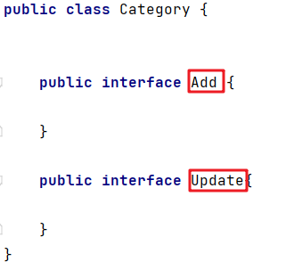
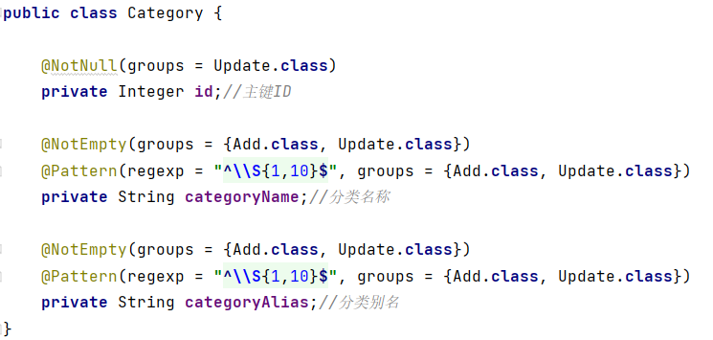
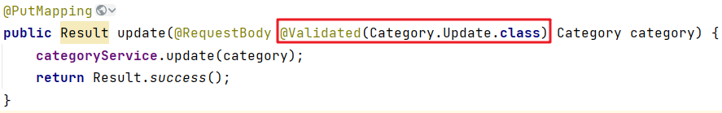
分组校验
把校验项进行归类分组，在完成不同的功能的时候，校验指定组中的校验项
定义分组
定义校验项时指定归属的分组
校验时指定要校验的分组

Slide 84
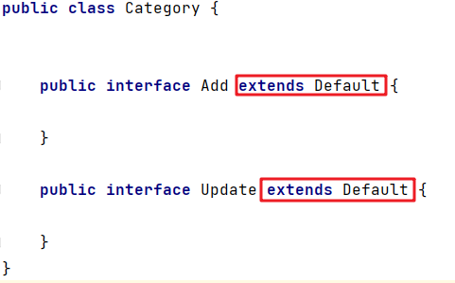
分组校验
把校验项进行归类分组，在完成不同的功能的时候，校验指定组中的校验项
定义分组
定义校验项时指定归属的分组
校验时指定要校验的分组
注意事项
定义校验项时如果没有指定分组，则属于Default分组，分组可以继承

Slide 85

如何定义分组？
如何对校验项分组？
校验时如何指定分组？
校验项默认属于什么组?
在实体类内部定义接口
通过groups属性指定
给@Validated注解的value属性赋值
Default

Slide 86
文章管理
04
新增文章
文章列表(条件分页)
获取文章详情
更新文章
删除文章

Slide 87
文章管理
04
新增文章
文章列表(条件分页)
获取文章详情
更新文章
删除文章

Slide 88
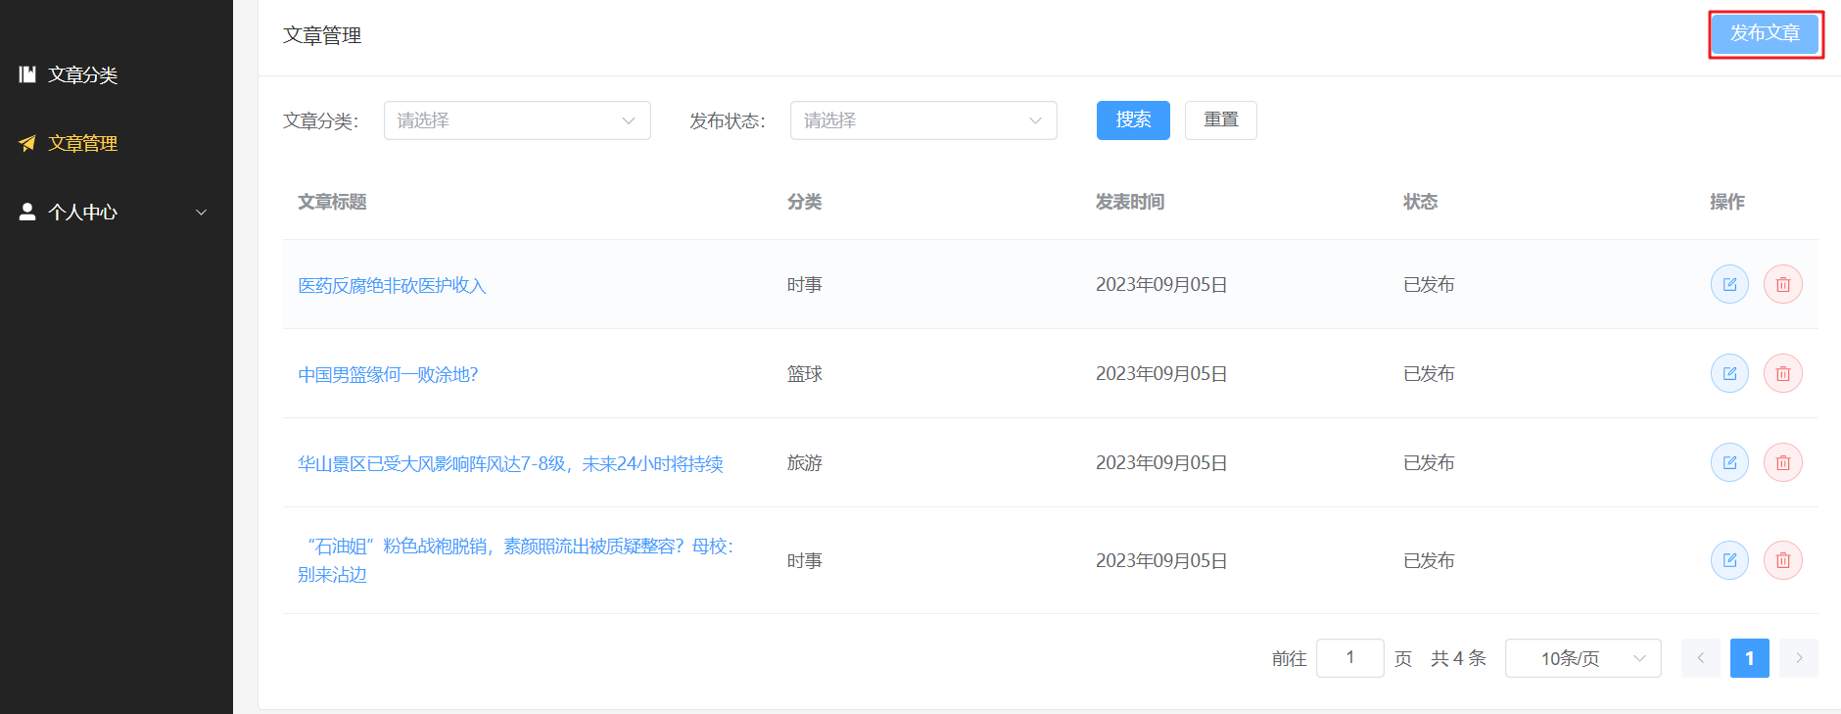
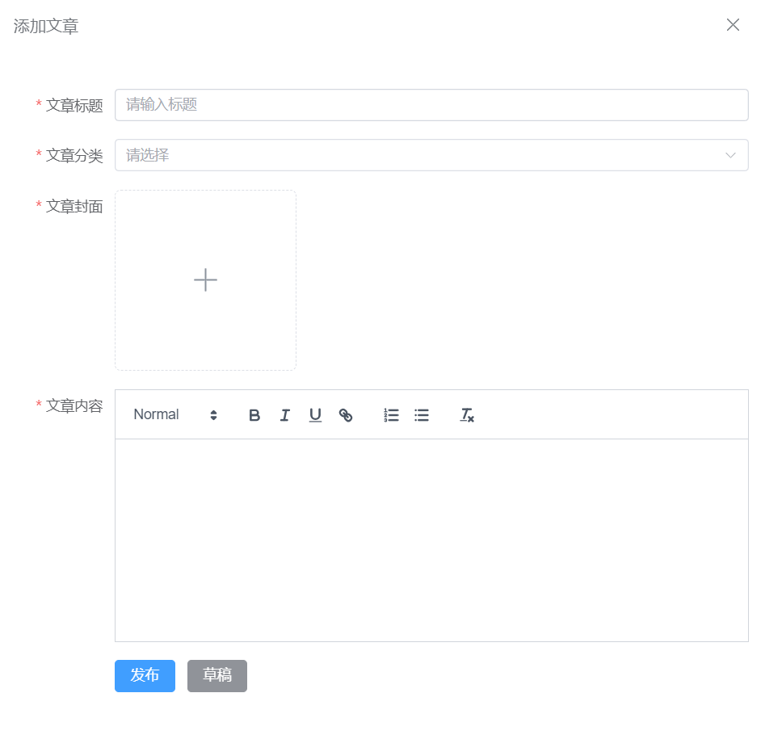
新增文章

Slide 89
新增文章
@PostMapping public Result add(@RequestBody Article article) {
}
ArticleController
public void add(Article article) {
}
ArticleService
-- 新增文章
insert into article(title,content,cover_img,state,category_id,create_user,create_time,update_time) values(?,?,?,?,?,?,?,?)
ArticleMapper

Slide 90
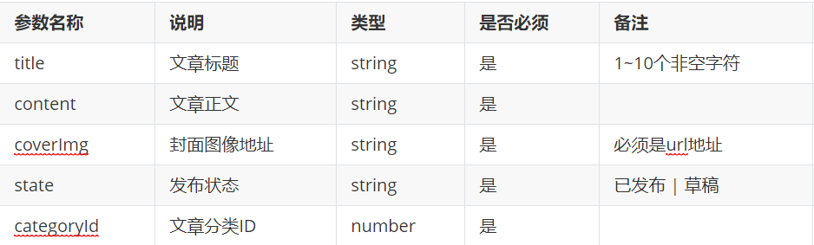
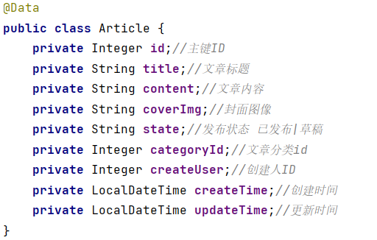
参数校验

Slide 91
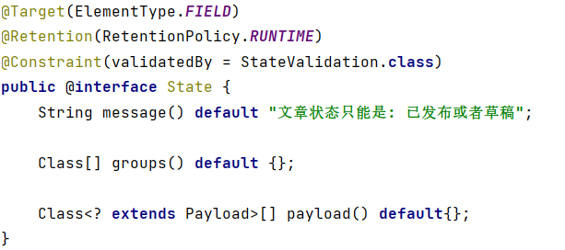
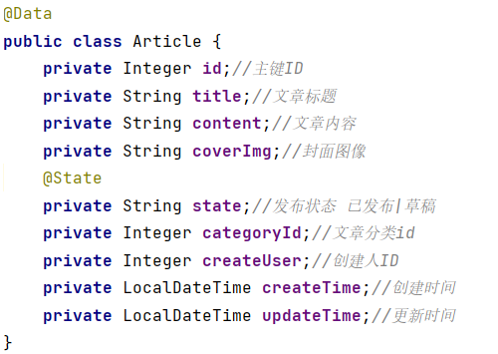
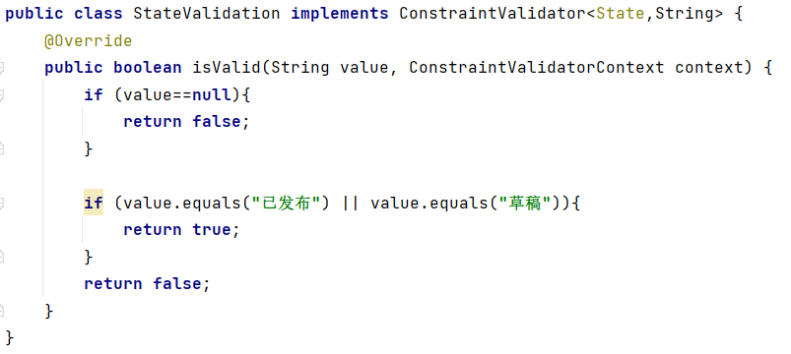
自定义校验
已有的注解不能满足所有的校验需求，特殊的情况需要自定义校验(自定义校验注解)
自定义注解State
自定义校验数据的类StateValidation
实现ConstraintValidator接口
3. 在需要校验的地方使用自定义注解

Slide 92
自定义校验
自定义注解State
message、groups、payload
自定义校验数据的类StateValidation
在需要校验的地方使用自定义注解

Slide 93
文章管理
04
新增文章
文章列表(条件分页)
获取文章详情
更新文章
删除文章

Slide 94
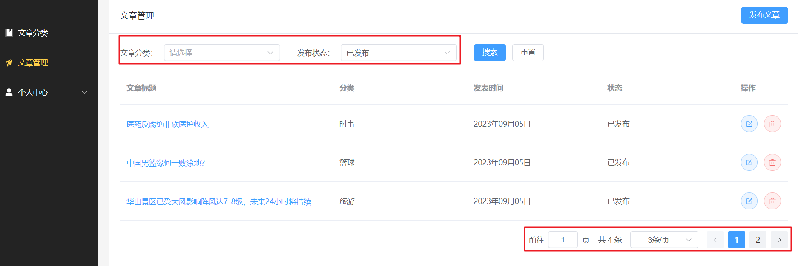
文章列表(条件分页)

Slide 95
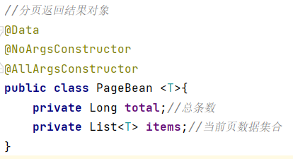
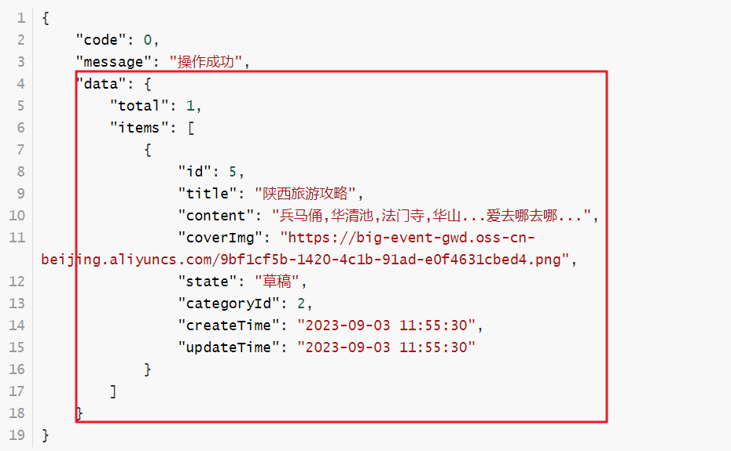
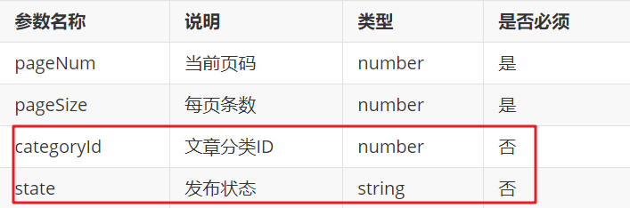
文章列表(条件分页)
@GetMapping public Result<PageBean<Article>> list( Integer pageNum, Integer pageSize, @RequestParam(required = false) String categoryId, @RequestParam(required = false) String state){
}
CategoryController
public PageBean<Article> list(Integer pageNum, Integer pageSize, String categoryId, String state) {
//构建PageBean对象
//开启分页查询
//调用mapper完成查询
}
CategoryService
PageHelper
List<Article> list(Integer createUser,String categoryId,String state);
<select id="list" resultType="com.itheima.bigeventadmin.pojo.Article"> select * from article <where>
……. </where> </select>
CategoryMapper
动态SQL

Slide 96
文件上传
05

Slide 97
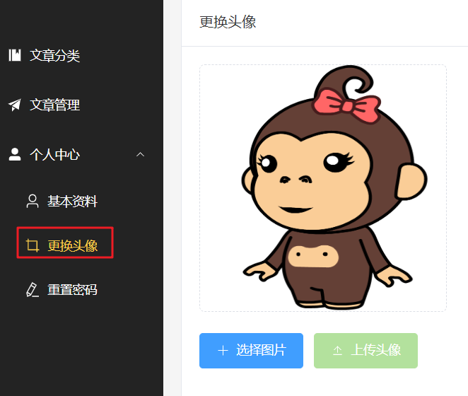
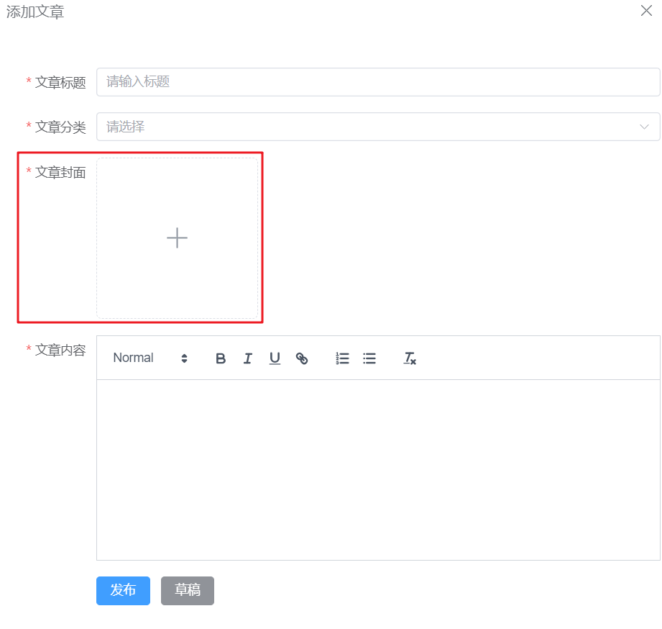
文件上传

Slide 98
文件上传
<form action="/upload" method="post" enctype="multipart/form-data"> 头像: <input type="file" name="image"><br> <input type="submit" value="提交"> </form>
前端页面三要素
String getOriginalFilename(); //获取原始文件名
void transferTo(File dest); //将接收的文件转存到磁盘文件中
long getSize(); //获取文件的大小，单位：字节
byte[] getBytes(); //获取文件内容的字节数组
InputStream getInputStream(); //获取接收到的文件内容的输入流
后端MultipartFile

Slide 99
文件上传
@PostMapping(“/upload”) public Result<String> upload(MultipartFile file) throws IOException {
//获取文件内容的输入流，写入到本地磁盘文件
}
FileUploadController
String getOriginalFilename(); //获取原始文件名
void transferTo(File dest); //将接收的文件转存到磁盘文件中
long getSize(); //获取文件的大小，单位：字节
byte[] getBytes(); //获取文件内容的字节数组
InputStream getInputStream(); //获取接收到的文件内容的输入流

Slide 100


文件上传
云
无法直接访问
磁盘满了

Slide 101




云
互联网上的一堆计算机
云计算
云短信
云存储

Slide 102

阿里云
阿里云是阿里巴巴集团旗下全球领先的云计算公司，也是国内最大的云服务提供商 。
邮件服务
视频直播
语音服务
视频点播
短信服务
内容安全
实人认证
文字识别
机器翻译
对象存储
……
云数据库
云服务

Slide 103
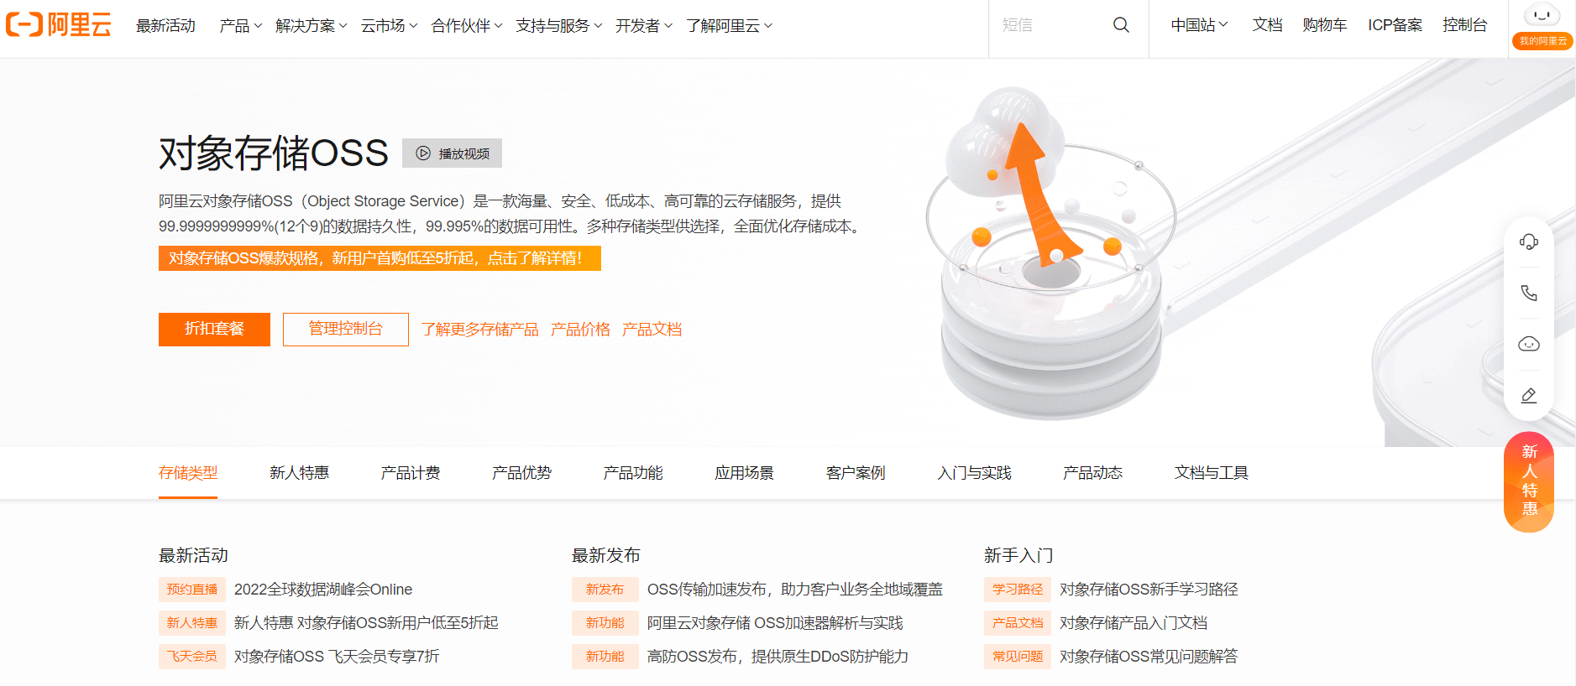
阿里云OSS
阿里云对象存储OSS（Object Storage Service），是一款海量、安全、低成本、高可靠的云存储服务。使用OSS，您可以通过网络随时存储和调用包括文本、图片、音频和视频等在内的各种文件。

Slide 104
阿里云OSS
阿里云对象存储OSS（Object Storage Service），是一款海量、安全、低成本、高可靠的云存储服务。使用OSS，您可以通过网络随时存储和调用包括文本、图片、音频和视频等在内的各种文件。
阿里云OSS
上传
文件上传

Slide 105
第三方服务-通用思路
准备工作
注册阿里云
(实名认证)
充值
开通对象存储
服务(OSS)
创建bucket
获取AccessKey
(秘钥)
参照官方SDK
编写入门程序
集成使用
SDK：Software Development Kit 的缩写，软件开发工具包，包括辅助软件开发的依赖（jar包）、代码示例等，都可以叫做SDK。

Slide 106
阿里云OSS-使用步骤
注册登录
(实名认证)
充值
开通对象存储
服务(OSS)
创建bucket
获取AccessKey
(秘钥)
参照官方SDK
编写入门程序
案例集成OSS
Bucket：存储空间是用户用于存储对象（Object，就是文件）的容器，所有的对象都必须隶属于某个存储空间。
SDK：Software Development Kit 的缩写，软件开发工具包，包括辅助软件开发的依赖（jar包）、代码示例等，都可以叫做SDK。

Slide 107
登录优化-redis
06

Slide 108
登录
/login
UserController
……
后端工程

Slide 109
登录
/login
UserController
……
interceptor
后端工程

Slide 110
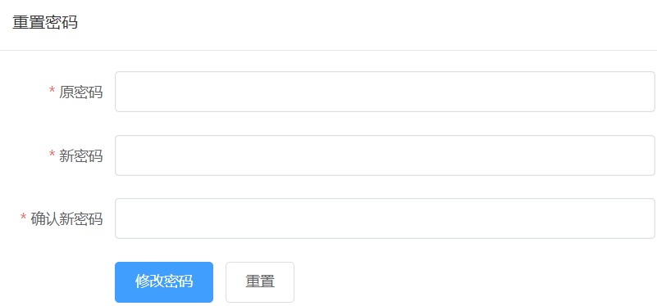
登录
旧
新

Slide 111

令牌主动失效机制
/login
UserController
……
后端工程

Slide 112
令牌主动失效机制
/login
UserController
……
interceptor
后端工程

Slide 113
令牌主动失效机制
登录成功后，给浏览器响应令牌的同时，把该令牌存储到redis中
LoginInterceptor拦截器中，需要验证浏览器携带的令牌，并同时需要获取到redis中存储的与之相同的令牌
当用户修改密码成功后，删除redis中存储的旧令牌

Slide 114
登录优化-redis
06
SpringBoot集成redis
令牌主动失效

Slide 115
登录优化-redis
06
SpringBoot集成redis
令牌主动失效
https://www.bilibili.com/video/BV1cr4y1671t?p=2&vd_source=ce0c0cd31c5569baef56768e6d6ca1dc

Slide 116
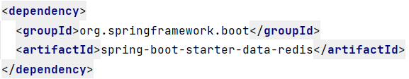
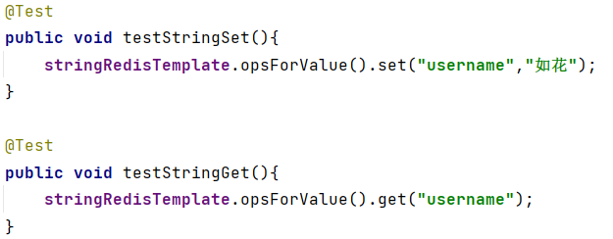
SpringBoot集成redis
导入spring-boot-starter-data-redis起步依赖
在yml配置文件中, 配置redis连接信息
调用API(StringRedisTemplate)完成字符串的存取操作
①
application.yml
spring: data: redis: host: localhost port: 6379
②
③

Slide 117
登录优化-redis
06
SpringBoot集成redis
令牌主动失效

Slide 118
令牌主动失效机制
登录成功后，给浏览器响应令牌的同时，把该令牌存储到redis中
LoginInterceptor拦截器中，需要验证浏览器携带的令牌，并同时需要获取到redis中存储的与之相同的令牌
当用户修改密码成功后，删除redis中存储的旧令牌

Slide 119
SpringBoot项目部署
07

Slide 120


SpringBoot项目部署

Slide 121
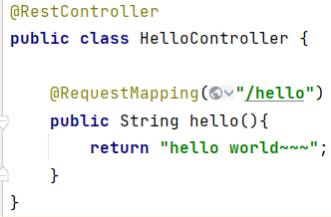
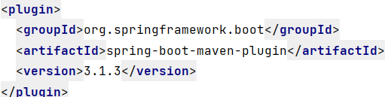
SpringBoot项目部署
Java –jar jar包位置
注意：jar包部署，要求服务器必须有jre环境

Slide 122
如何生成jar包？
执行package命令即可
如何运行jar包?
Java –jar jar包位置
Jar包部署对服务器有什么要求？
必须有jre环境

Slide 123
属性配置方式
08

Slide 124
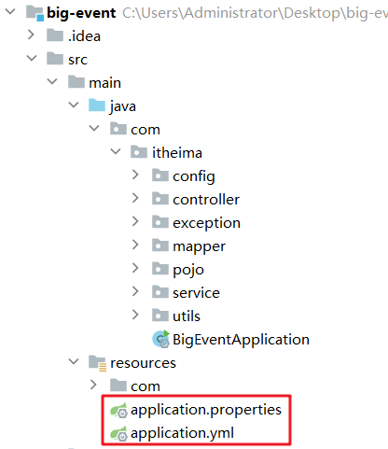
项目配置文件方式
server.port=8081
application.properties
server:
port: 8082
application.yml
无法修改属性

Slide 125
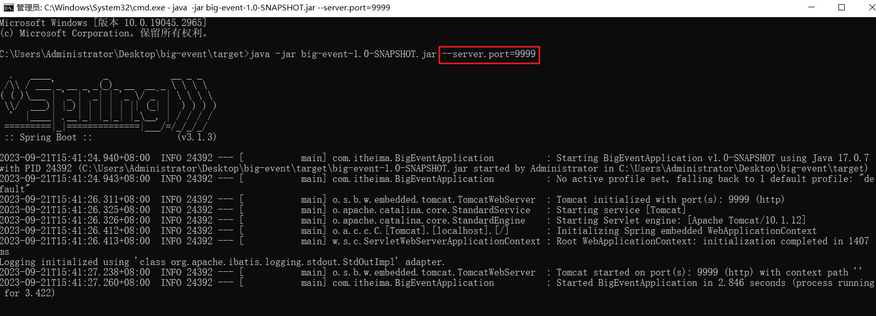
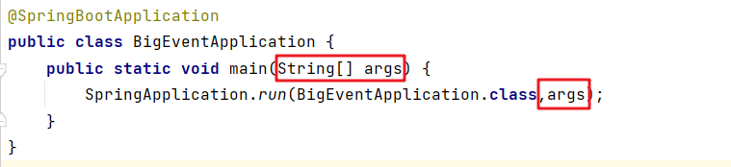
命令行参数方式
--键=值
--server.port=10010

Slide 126
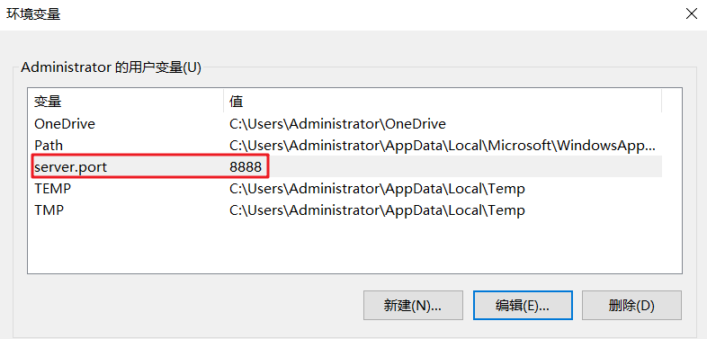
环境变量方式

Slide 127
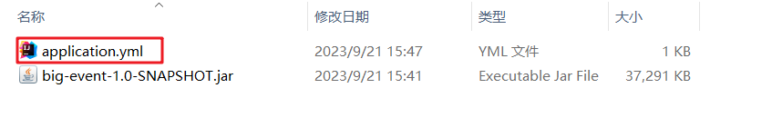
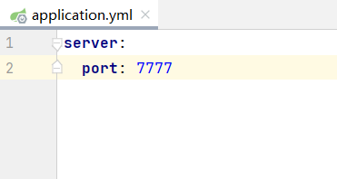
外部配置文件方式

Slide 128
配置优先级
项目中resources目录下的application.yml
Jar包所在目录下的application.yml
操作系统环境变量
命令行参数

Slide 129
属性配置方式
项目中resources目录下的application.yml
Jar包所在目录下的application.yml
操作系统环境变量
命令行参数

Slide 130
多环境开发-Profiles
09

Slide 131
多环境开发-介绍
开发
测试
生产
spring: datasource: driver-class-name: com.mysql.cj.jdbc.Driver url: jdbc:mysql://localhost:3306/big_event username: root password: 1234
修改繁琐
容易出错
application.yml

Slide 132
多环境开发-介绍
开发
测试
生产
spring: datasource: driver-class-name: com.mysql.cj.jdbc.Driver url: jdbc:mysql://localhost:3306/big_event username: root password: 1234
开发
测试
生产
spring: datasource: driver-class-name: com.mysql.cj.jdbc.Driver url: jdbc:mysql://localhost:3306/test username: root password: 12345
spring: datasource: driver-class-name: com.mysql.cj.jdbc.Driver url: jdbc:mysql://localhost:3306/pro username: root password: 123456
application.yml

Slide 133
多环境开发-Pofiles
SpringBoot提供的Profiles可以用来隔离应用程序配置的各个部分，并在特定环境下指定部分配置生效
如何分隔不同环境的配置？
如何指定哪些配置属于哪个环境？
如何指定哪个环境的配置生效？
---
spring: config: activate: on-profile: 环境名称
spring: profiles: active: 环境名称

Slide 134
多环境开发-Pofiles
SpringBoot提供的Profiles可以用来隔离应用程序配置的各个部分，并在特定环境下指定某些部分的配置生效
开发
测试
生产
application-dev.yml
application-test.yml
application-pro.yml
#共性配置并激活指定环境
application.yml

Slide 135
单文件配置
多文件配置
--- 分隔不同环境的配置
spring.config.activate.on-profile 配置所属的环境
spring.profiles.active 激活环境
通过多个文件分别配置不同环境的属性
文件的名字为 application-环境名称.yml
在application.yml中激活环境

Slide 136
多环境开发-Pofiles-分组
开发
测试
生产
application-dev.yml
application-test.yml
application-pro.yml

Slide 137
多环境开发-Pofiles-分组
# 服务器相关配置 server: port: 8080 tomcat: remote-ip-header: X-Forwarded-for protocol-header: X-Forwarded-Proto port-header: X-Forwarded-Port uri-encoding: UTF-8 basedir: /var/tmp/website-app
# 数据源相关配置 spring: datasource: type: com.alibaba.druid.pool.DruidDataSource driver-class-name: com.mysql.jdbc.Driver url: jdbc:mysql://localhost:3306/shiro username: root password: root
# 自定义配置
zyd: druid: username: zyd-druid password: zyd-druid
# ……..
不利于维护
application-dev.yml

Slide 138
多环境开发-Pofiles-分组
# 服务器相关配置 server: port: 8080 tomcat: ……
# 数据源相关配置 spring: datasource: ……
# 自定义配置
zyd: druid: username: zyd-druid password: zyd-druid
application-devServer.yml
application-devDB.yml
application-devSelf.yml
spring: profiles: active: dev group: "dev": devServer,devDB,devSelf
application.yml

Slide 139
多环境开发-分组
按照配置的类别，把配置信息配置到不同的配置文件中
application-分类名.yml
在application.yml中定义分组
spring.profiles.group
在application.yml中激活分组
spring.profiles.active

Slide 140
新特性-原生镜像
10

Slide 141
项目部署-原生镜像
Java –jar jar包位置
操作系统
jvm虚拟机
指令一
指令二
指令三
……
效率低
操作系统指令

Slide 142
项目部署-原生镜像
操作系统
jvm虚拟机
指令一
指令二
指令三
……
效率低
操作系统指令
操作系统
指令一
指令二
指令三
……
效率高
指令一
指令二
指令三
……
操作系统指令
操作系统指令
注意：舍弃了java的跨平台性

Slide 143
项目部署-原生镜像
安装GraalVM JDK
安装MSVC环境
打包springboo3项目，并完成测试

Slide 144


项目部署-原生镜像
安装GraalVM JDK
https://www.graalvm.org/downloads
配置环境变量
GRAALVM_HOME
Path
IDEA中配置GraalVM JDK

Slide 145



项目部署-原生镜像
安装MSVC环境
visualstudio.microsoft.com/zh-hans/vs

Slide 146


项目部署-原生镜像
打包springboo3项目，并完成测试
pom.xml
x64 Native Tools Command Prompt for VS 2022
<plugin> <groupId>org.graalvm.buildtools</groupId> <artifactId>native-maven-plugin</artifactId> </plugin>

Slide 147
可执行文件部署的优势是什么？
运行速度快，占用内存小graalVM可以把java代码编译成机器指令
GraalVM JDK 和传统JDK的区别?
可以把java代码编译成操作系统指令
编译的命令是什么？
mvn -Pnative native:compile

